Slide 1
Обробка рядків у Java. Потоки введення/виведення і работа з файлами
String, StringBuffer, StringBuilder

Slide 2
Рядок в java
Рядок в java — це послідовність символів. В багатьох мовах програмування рядки зберігаються у масивах. Проте в java рядки представляють собою окремий об'єктний тип.
Реалізація рядків на Java представлена ​​трьома основними класами: String, StringBuffer, StringBuilder.

Slide 3
String
Для створення і маніпулювання рядками Java платформа надає загальнодоступний фінальний (не може мати підкласів) клас java.lang.String. Даний клас є незмінним (immutable) - створений об'єкт класу String не може бути змінений. Можна подумати що методи мають право змінювати цей об'єкт, але це невірно. Методи можуть тільки створювати і повертати нові рядки, в яких зберігається результат операції.

Slide 4
String
Є багато способів створення рядків у Java. Н-д, рядок можна створити простим присвоєнням рядкового літералу типу String.
String quote = “To be or not to be”
На відміну від С++, об’єкти типу String не завершуються нульовим символом. Клас String використовує символьний масив для внутрішнього подання об’єкта. А оскільки масиви в Java є об’єктами, які знають свою довжину, то String також знає і не потребує додаткового закінчення.

Slide 5
String
Методи, які використовуються для отримання інформації про об'єкт, відомі як методи доступу.
Один з методів доступу, який можна використовувати з рядками є метод length (), він повертає кількість символів, що містяться в строковому об'єкті.
public class Test {
public static void main(String args[]) {
String s = "Я стану отличным программистом!";
int len = s.length();
System.out.println( "Длина строки: " + len + " символ.");
}
}
Отримаємо наступний результат: Довжина рядка: 31 символ.

Slide 6
Приведення до типу
Часто постає необхідність явного приведення типу String до інших типів і навпаки. Наприклад, ви вводите з клавіатури певне число, воно буде у вигляді рядка символів, а для проведення обчислень його потрібно привести або до типу int, якщо це цілочисельне число, або ж до float чи double, якщо дробове. Для таких випадків слугує ряд статичних методів valueOf(), які наявні в класі String, а також в класах, які реалізовують числові типи Float, Double та ін.
Наступна програма вимагає введення числа з клавіатури і виводить результат перемноження введеного числа та 36:

Slide 7
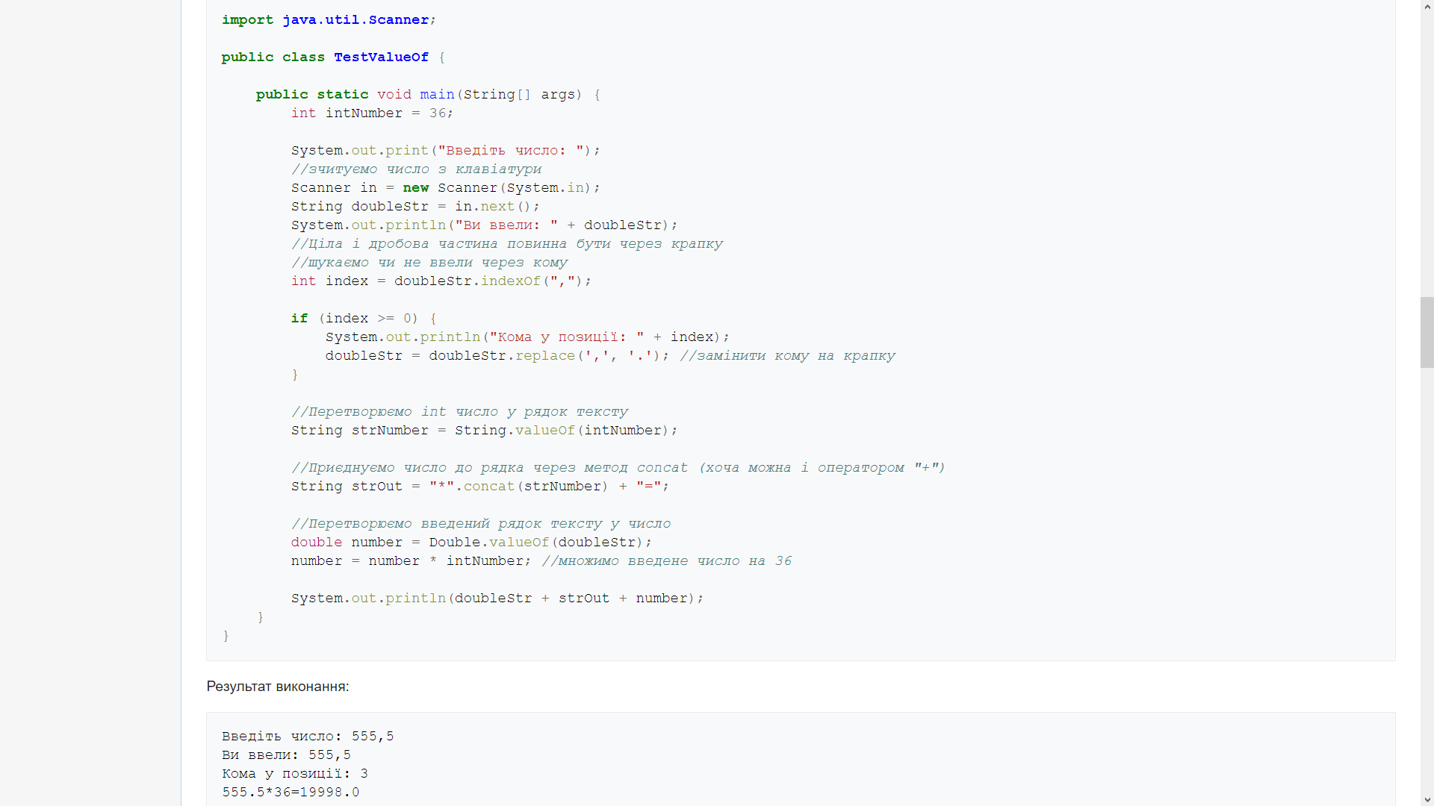
У наведеному прикладі для знаходження коми використано метод int indexOf(String str), а для заміни коми на крапку метод String replace(char oldChar, char newChar). Якщо не зробити таку заміну, то при приведенні типу String до Double виникне помилка виконання і програма завершиться аварійно.

Slide 8
Деякі інші методи String
concat(String str) | приєднує зазначений рядок str в кінець рядка
equals(Object anObject) | Порівнює рядок із зазначеним об'єктом
indexOf(String str) | Повертає індекс першого знаходження підрядка у рядку
replace(char oldChar, char newChar) | Повертає новий рядок заміняючи усі входження символу(oldChar) в рядку на новий символ (newChar)
toCharArray() | Перетворює рядок у новий символьний масив
compareToIgnoreCase(String str) | Порівнює два рядки лексикографічно, ігноруючи різницю в регістрах літер
Клас String в Java містить понад 50 методів, які можуть бути корисні при програмуванні.

Slide 9
Метод toString ()
Метод toString () - використовується в Java для отримання строкового об'єкта, що представляє значення числового об'єкта, іншими словами - перетворює число в рядок.
Якщо метод приймає в якості аргументу простий тип даних, то повертається строковий об'єкт, який представляє значення простого типу даних.
Якщо метод toString () в Java приймає два аргументи, то буде повернуто строкове представлення першого аргументу в системі числення з целочисленному підставі, зазначеному другим аргументом.

Slide 10
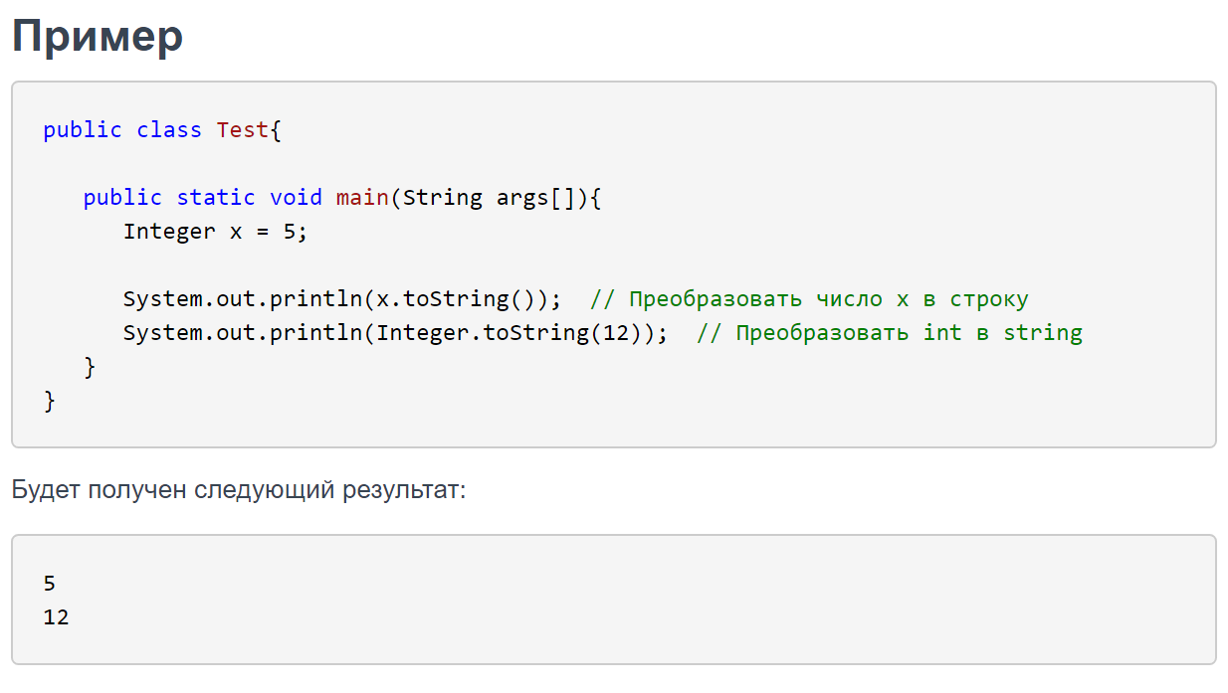

Slide 11
StringBuffer
Рядки є незмінними, тому часта їх модифікація призводить до створення нових об'єктів, що в свою чергу витрачає дорогоцінну пам'ять. Для вирішення цієї проблеми було створено клас java.lang.StringBuffer, який дозволяє більш ефективно працювати над модифікацією рядки. Клас є mutable, тобто змінним - використовуйте його, якщо Ви хочете змінювати вміст рядка. StringBuffer може бути використаний в багатопоточних середовищах, так як всі необхідні методи є синхронізованими.

Slide 12
Створення
Існує чотири способи створення об'єкта класу StringBuffer. Кожен об'єкт має свою місткість (capacity), що відповідає за довжину внутрішнього буфера. Якщо довжина рядка, що зберігається y буфері, не перевищує розмір цього буфера (capacity), то немає необхідності виділяти новий масив буфера. Якщо ж буфер переповнюється - він автоматично стає більше.

Slide 13
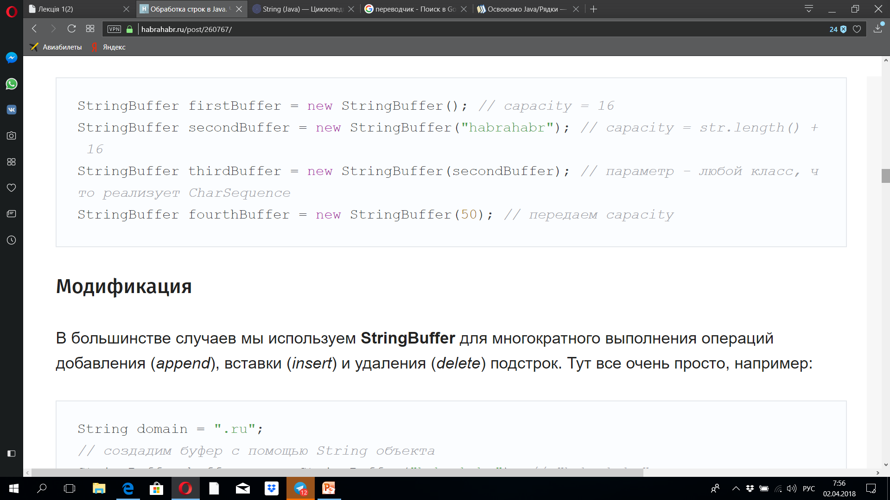
Створення

Slide 14
Модифікація
У більшості випадків ми використовуємо StringBuffer для багаторазового виконання операцій додавання (append), вставки (insert) і видалення (delete) подстрок. Тут все дуже просто, наприклад:

Slide 15
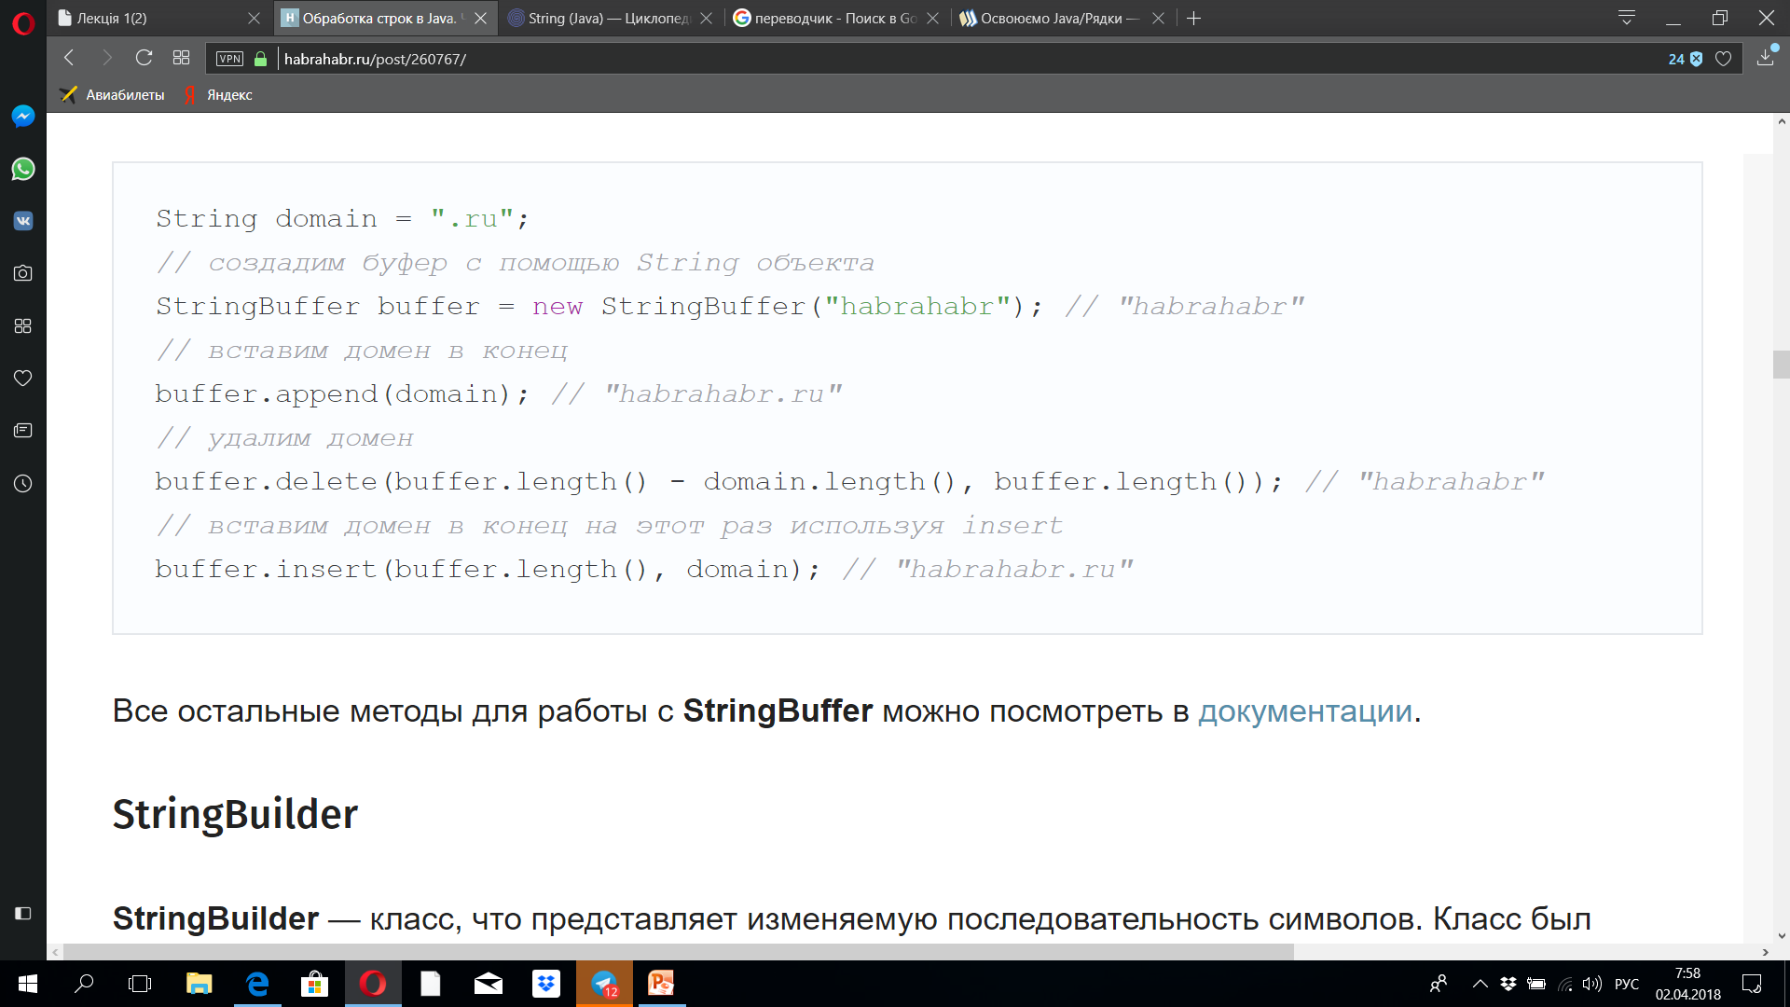
Модифікація

Slide 16
StringBuilder
Якщо необхідно часто змінювати рядок, то використовувати String доволі неефективно, для цього слугує клас StringBuilder. По суті StringBuilder розроблений для роботи з великими рядками, в які часто необхідно вносити зміни. Клас є повністю ідентичним з StringBuffer. Єдина відмінність - StringBuilder відсутня синхронізація. Це означає, що його використання в багатопоточних середовищах є небажаним. Отже, якщо ви працюєте з багатопоточність, Вам ідеально підходить StringBuffer, інакше використовуйте StringBuilder, який працює набагато швидше в більшості реалізацій.

Slide 17
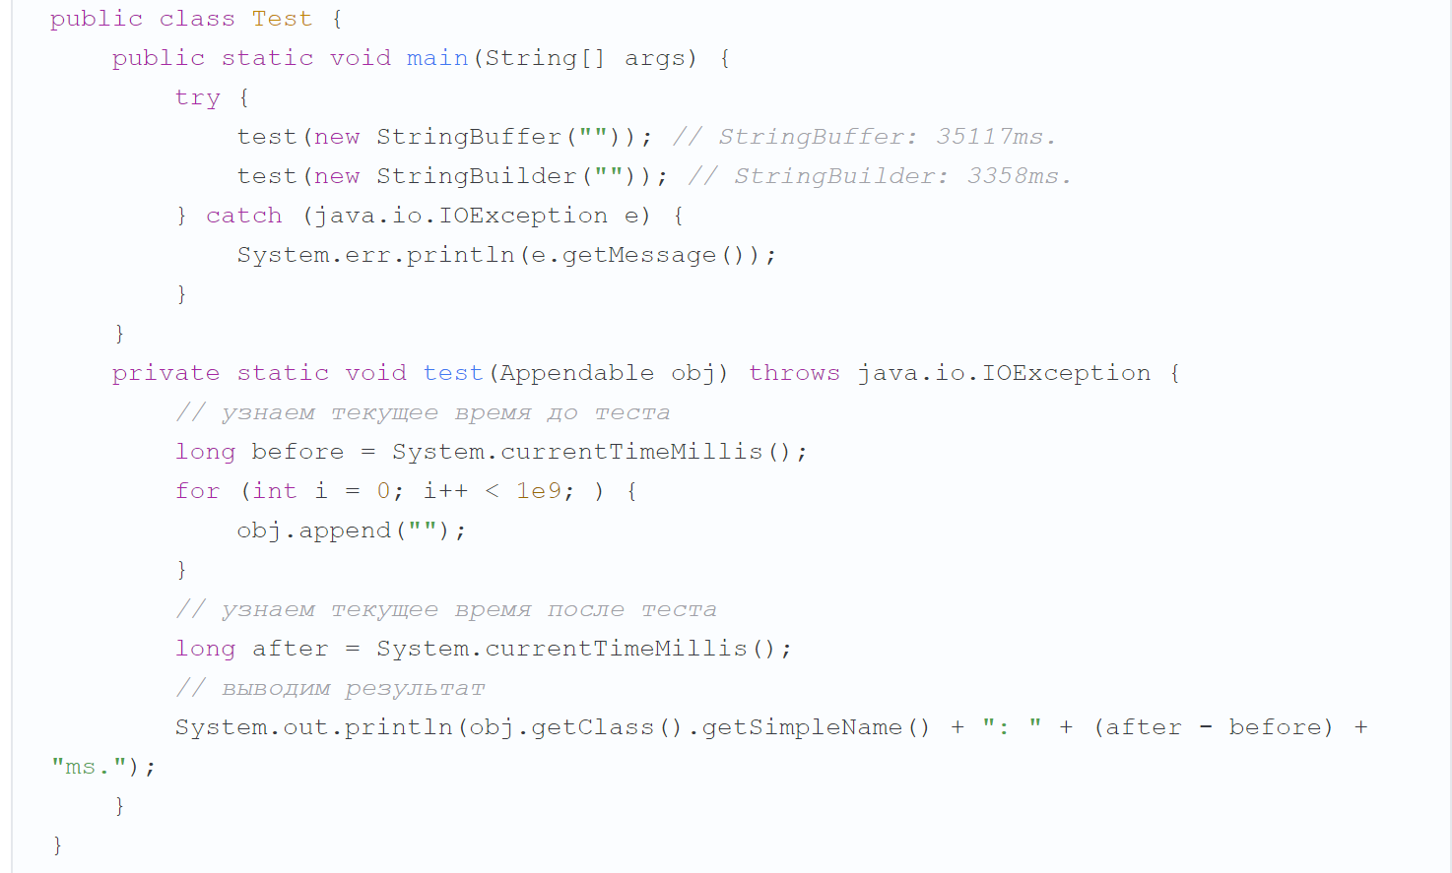

Slide 18
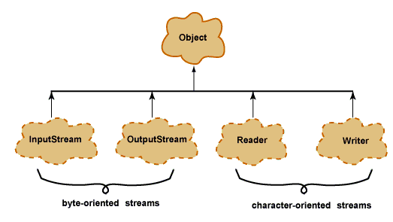
Потоки введення/виведення і работа з файлами

Slide 19
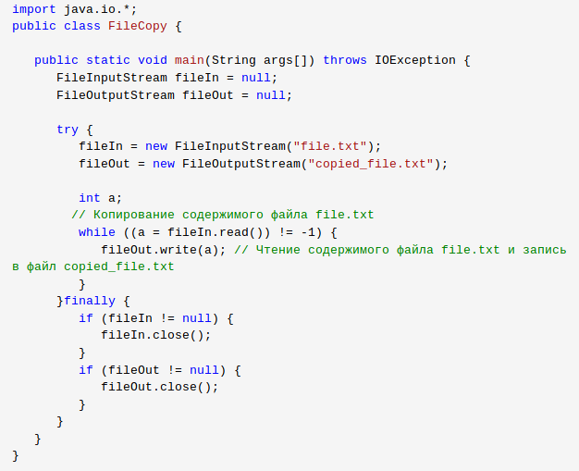
Байтовий потік
Потоки байтів в Java використовуються для здійснення введення і виведення 8-бітних байтів.
Найбільш поширене використання наступних класів: FileInputStream і FileOutputStream.

Slide 20
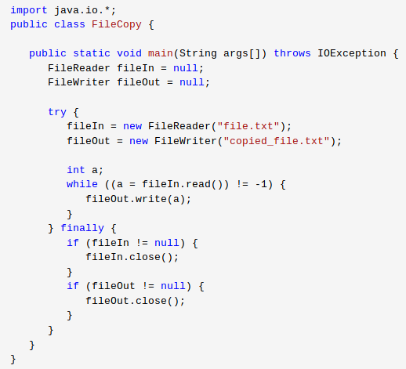
Символьні потоки
Потоки символів використовуються для введення і виведення 16-бітного Unicode.
Найбільш поширене використання наступних класів: FileReader і FileWriter

Slide 21

FileInputStream
Потік FileInputStream - це потік, який використовується в Java для читання даних з файлу. Об'єкти можуть бути створені при використанні ключового слова new, доступні кілька типів конструкторів.
1.
2.
Методи, які можуть бути використані для зчитування потоку або виконання інших операцій в потоці:
1. public void close() throws IOException{}
2. protected void finalize()throws IOException {}
3. public int read(int r)throws IOException{}
4.public int read(byte[] r) throws IOException{}
5. public int available() throws IOException{}

Slide 22

FileOutputStream
Потік FileOutputStream - це потік, який використовується в Java для створення файлу і подальшого запису в нього. Потік створить файл в разі його відсутності перед його відкриттям для виведення.
1.
2.
Методів, які можуть бути використані для запису потоку або виконання інших операцій в потоці:
1. public void close() throws IOException{}
2. protected void finalize()throws IOException {}
3. public void write(int w)throws IOException{}
4. public void write(byte[] w)

Slide 23
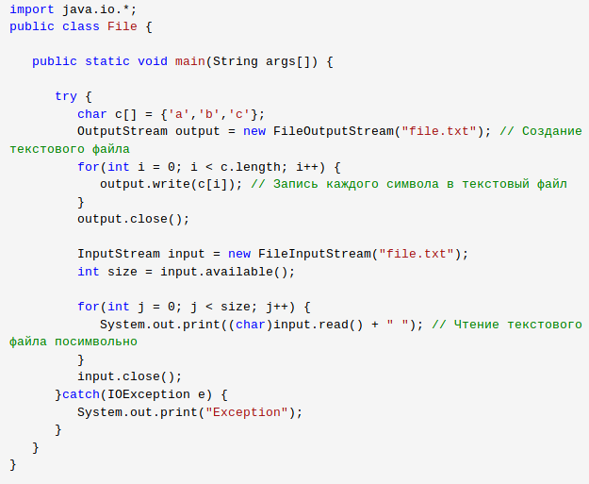
Приклад

Slide 24
FileWriter
Клас FileWriter успадковується від класу OutputStreamWriter. Клас використовується для запису потоків символів.
Клас FileWriter має кілька конструкторів для створення необхідних об'єктів:
1. FileWriter(File file)
2. FileWriter(File file, boolean append)
3. FileWriter(FileDescriptor fd)
4. FileWriter(String fileName)
5. FileWriter(String fileName, boolean append)
Методи, які можна використовувати для управління файлами:
1. public void write(int c) throws IOException
2. public void write(char [] c, int offset, int len)
3. public void write(String s, int offset, int len)

Slide 25
FileReader
Клас FileReader успадковується від класу InputStreamReader. FileReader використовується для читання потоків символів.
Клас FileReader має кілька конструкторів для створення необхідних об'єктів:
1. FileReader (File file)
2. FileReader (FileDescriptor fd)
3. FileReader (String fileName)
Методи, які можна використовувати для управління файлами.
1. public int read () throws IOException
2. public int read (char [] c, int offset, int len)

Slide 26
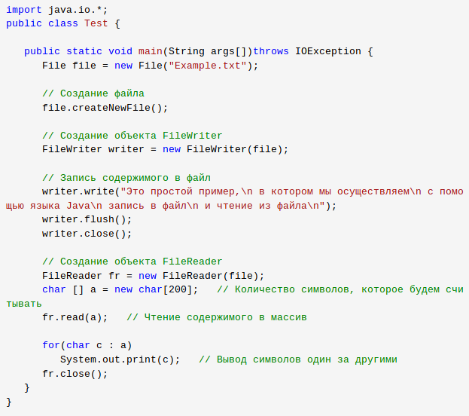
Приклад класів(FileWriter class,FileReader class)

